Slide 3
আজকের গণিত বিষয়ের পাঠদানে
সবাইকে স্বাগতম

Slide 4
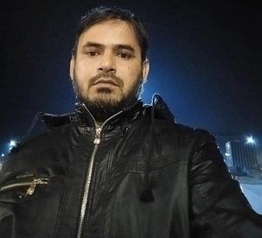
শিক্ষক পরিচিতি
01712307039
মোহাম্মদ শামছুন নূর
প্রধান শিক্ষক
মুরারগাঁও সরকারি প্রাথমিক বিদ্যালয়
কোম্পানীগঞ্জ, সিলেট
shadmanheya@gmail.com

Slide 5
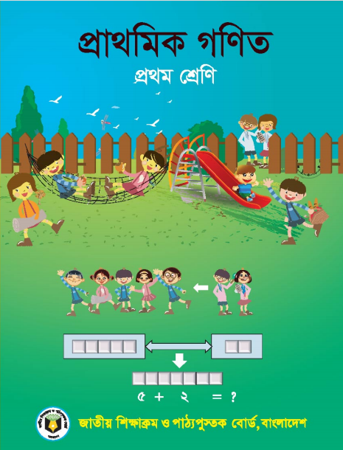
পাঠ পরিচিতি-
প্রথম শ্রেণি
প্রাথমিক গণিত
অধ্যায় : তিন
মূলপাঠ : সংখ্যা
পাঠ্যাংশ : মিল করা
পৃষ্ঠা-১৮
সময় : ৪০ মিনিট

Slide 6
এই পাঠ শেষে শিক্ষার্থীরা-
৩.২.১
১ থেকে ৫০ পযর্ন্ত সংখ্যা গণনা করতে পারবে।
৪.১.১
১ থেকে ৯ পর্যন্ত সংখ্যা প্রতীকগুলো নাম অনুযায়ী সনাক্ত করতে পারবে।

Slide 7
পূর্ব জ্ঞান যাচাই
শিক্ষার্থীদের উদ্দেশ্যে প্রশ্ন-
১
২
৩
৪
৫
৬
৭
৮
৯
১০
এগুলোকে আমরা বলি- সংখ্যা
এগুলোকে আমরা কি বলি-

Slide 8
আজকের পাঠ
সংখ্যা মিল করা

Slide 9
নিচের ফলের ছবি ও সংখ্যা কার্ডগুলোর দিকে লক্ষ্য করি-
৮
৬
৫
সঠিক সংখ্যার সাথে ফলের সংখ্যা তীর চিহ্ন দিয়ে মিলিয়ে দেখানো হয়েছে-

Slide 10
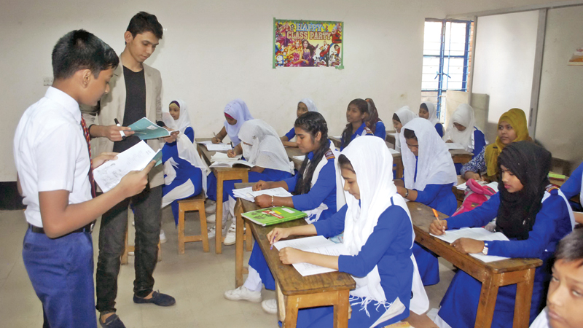
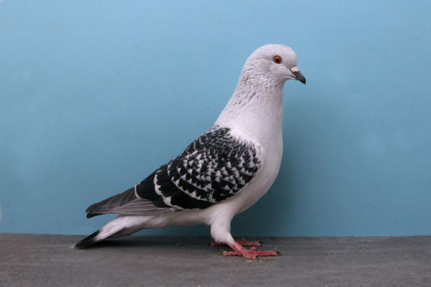
পাঠ উপস্থাপন
কবুতরের ছবির সাথে সঠিক সংখ্যা এবং ফোটার সাথে সঠিক সংখ্যা টান দিয়ে মিলাই-
৬
৮
৭

Slide 11
বকের ছবির সাথে সঠিক সংখ্যা এবং ফোটার সাথে সঠিক সংখ্যা টান দিয়ে মিলাই-
৬
৫
৩

Slide 12
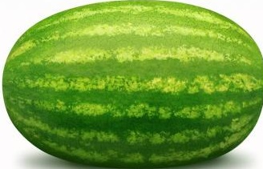
তরমুজের ছবির সাথে সঠিক সংখ্যা এবং ফোটার সাথে সঠিক সংখ্যা টান দিয়ে মিলাই-
১০
৬
৫

Slide 13
ললিপপের ছবির সাথে সঠিক সংখ্যা এবং ফোটার সাথে সঠিক সংখ্যা টান দিয়ে মিলাই-
২
৬
৮

Slide 14
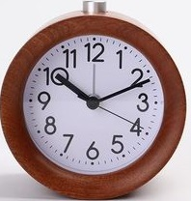
টেবিল ঘড়ির ছবির সাথে সঠিক সংখ্যা এবং ফোটার সাথে সঠিক সংখ্যা টান দিয়ে মিলাই-
৯
৬
১০

Slide 15
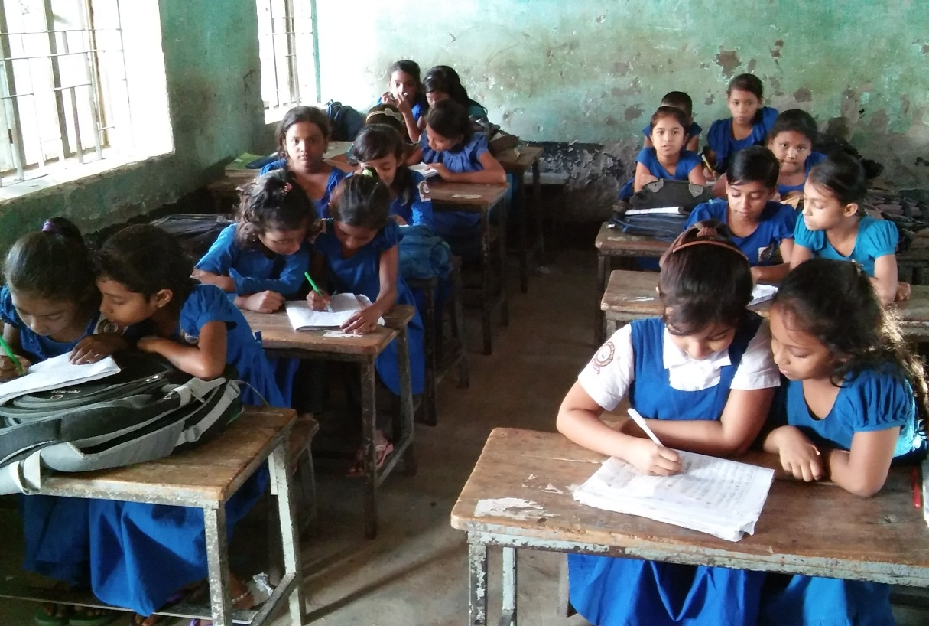
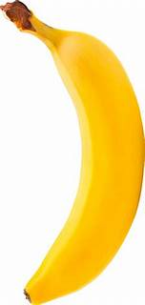
জোড়ায় জোড়ায় কাজ
৮
৯
৭
৬
১০

Slide 16
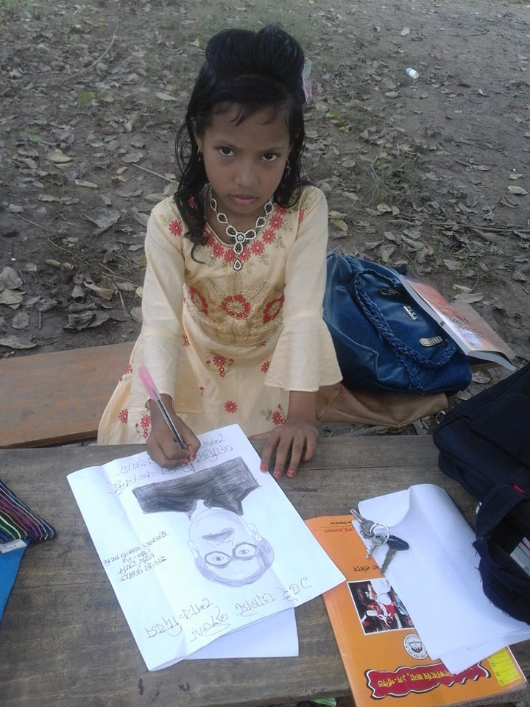
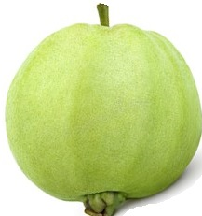
একক কাজ
ছবিতে কয়টি পেয়ারা ?
পেয়ারার সাথে সঠিক সংখ্যাটি মিল করে ফোটার সাথেও সঠিক সংখ্যাটি মিল কর।
৭
৬
৯

Slide 17
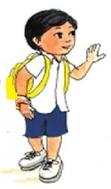
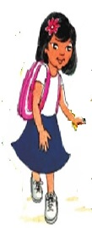
মূল্যায়ন
সংখ্যার সাথে শিক্ষার্থীর সংখ্যা টান দিয়ে মিল কর-
৪
৮
৩
১
২
৬
৫

Slide 18
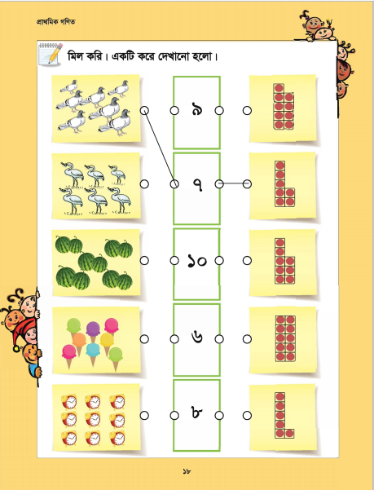
তোমার পাঠ্য বইয়ের ১৮নং পৃষ্ঠাটি খুলে মিলিয়ে দেখ-
পাঠ্য বইয়ের সাথে সংযোগ স্থাপন

Slide 19
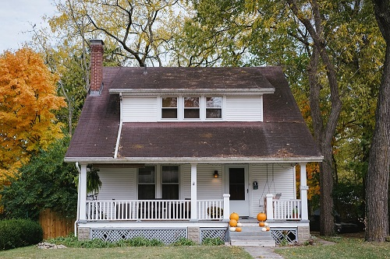
বাড়ির কাজ
তোমার পাঠ্য বইয়ের ১৮নং পৃষ্ঠার সমস্যাটির সমাধান বাড়ি থেকে করে নিয়ে আসবে।

Slide 20
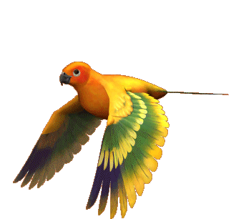
সবাইকে
আবারও
অসংখ্য
ধন্যবাদ
পাঠ সমাপ্তি

